Slide 1
Потешки
Составила Кузина Т. Н.

Slide 2
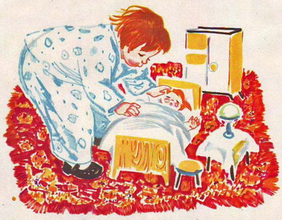
Баю-бай, баю-бай
Баю-бай, баю-бай,
Ты, собачка, не лай,
Белолапа, не скули,
Нашу Катю не буди.
Ты, собачка, не лай,
Нашу Катю не пугай!

Slide 3
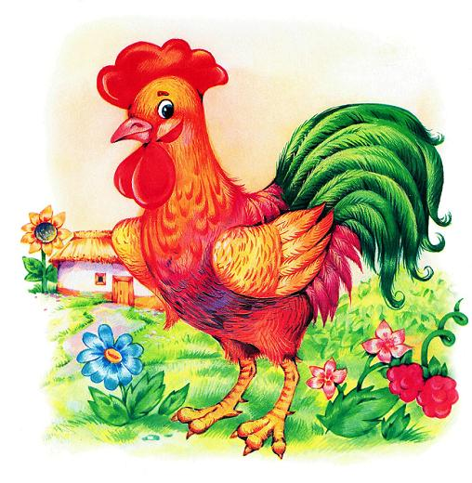
Петушок, петушок…
Петушок, петушок, Золотой гребешок, Масляна головушка, Шёлкова бородушка, Что ты рано встаёшь, Что ты звонко поёшь, Деткам спать не даёшь? - Ку - ка - ре - ку!

Slide 4
Ай, лады, лады, лады
Ай, лады, лады, лады
Не боимся мы воды,
Чисто умываемся,
Маме улыбаемся.
Знаем, знаем, да-да-да
Где ты прячешься, вода!
Выходи, водица,
Мы пришли умыться!
Лейся на ладошку
По-нем-ножку.
Лейся, лейся, лейся
По-сме-лей –
Умывайся веселей!

Slide 5
Заинька, подходи
Заинька, подходи, Заинька, походи, Серенький, походи, Вот так, вот сяк походи, Заинька, подбодрись, Серенький, подбодрись, Вот так, вот сяк подбодрись, Заинька, топни ножкой, Серенький, топни ножкой, Вот так, вот сяк топни ножкой. Заинька, повернись, Серенький, повернись, Вот так, вот сяк повернись. Заинька, попляши, Серенький, попляши, Вот так, вот сяк попляши. Заинька, поклонись, Серенький, поклонись, Вот так, вот сяк поклонись!

